Slide 1
Qt
Qt
GUI-Entwicklung
Lernen Sie die Grundlagen der GUI-Entwicklung in Qt und starten Sie Ihren Entwicklungsprozess
© 2023 Ben Coepp Publishing

Slide 2
QWidget-Klasse und Verschachtelung
GUI-Programmierung mit dem QtDesigner
QPainter, Varianten der Datenzeichnung, 2D-Transformationen
QMainWindow und QDialog
Layout-Management
GUI-Entwicklung in
Qt
von Ben Cöppicus
28.08.2023 @ BenCoeppPublishing

Slide 3
Qt
QWidget-Klasse und Verschachtelung

Slide 4
Die QWidget-Klasse ist eine der fundamentalen Klassen in der Qt-Bibliothek und bildet die Grundlage für die Erstellung von grafischen Benutzeroberflächen (GUIs) in Qt-Anwendungen. Sie ist eine zentrale Komponente für die Darstellung von Fenstern, Dialogen, Widgets und anderen visuellen Elementen in Qt-Anwendungen.
Definition
QWidget-Klasse

Slide 5





Qt
Funktionen QWidget
Darstellung
Event-Handling
Hier sind einige wichtige Merkmale und Funktionen der QWidget-Klasse:
Layout-Management
Plattformunabhängigkeit

Slide 6
Darstellung
ist eine abstrakte Basisklasse für alle sichtbaren Objekte in einer Qt-Anwendung, die auf dem Bildschirm dargestellt werden können. Dies schließt Fenster, Dialoge, Buttons, Labels, Textfelder und viele andere GUI-Elemente ein.
Event-Handling
ermöglicht die Verarbeitung von Ereignissen (Events), wie Mausklicks, Tastatureingaben und Benutzerinteraktionen. Sie können Event-Handler-Funktionen in abgeleiteten Klassen implementieren, um auf diese Ereignisse zu reagieren.
Layout-Management
unterstützt das Layout-Management, das es ermöglicht, Widgets in geordneter Weise auf dem Bildschirm anzuordnen. Dies erleichtert das Erstellen von konsistenten und flexiblen Benutzeroberflächen.
Plattformunabhängigkeit
ermöglicht plattformunabhängige Entwicklung, da Qt auf verschiedenen Betriebssystemen funktioniert und eine konsistente API für GUI-Programmierung bietet.

Slide 7
Darstellung
ist eine abstrakte Basisklasse für alle sichtbaren Objekte in einer Qt-Anwendung, die auf dem Bildschirm dargestellt werden können. Dies schließt Fenster, Dialoge, Buttons, Labels, Textfelder und viele andere GUI-Elemente ein.
Event-Handling
ermöglicht die Verarbeitung von Ereignissen (Events), wie Mausklicks, Tastatureingaben und Benutzerinteraktionen. Sie können Event-Handler-Funktionen in abgeleiteten Klassen implementieren, um auf diese Ereignisse zu reagieren.
Layout-Management
unterstützt das Layout-Management, das es ermöglicht, Widgets in geordneter Weise auf dem Bildschirm anzuordnen. Dies erleichtert das Erstellen von konsistenten und flexiblen Benutzeroberflächen.
Plattformunabhängigkeit
ermöglicht plattformunabhängige Entwicklung, da Qt auf verschiedenen Betriebssystemen funktioniert und eine konsistente API für GUI-Programmierung bietet.

Slide 8
Darstellung
ist eine abstrakte Basisklasse für alle sichtbaren Objekte in einer Qt-Anwendung, die auf dem Bildschirm dargestellt werden können. Dies schließt Fenster, Dialoge, Buttons, Labels, Textfelder und viele andere GUI-Elemente ein.
Event-Handling
ermöglicht die Verarbeitung von Ereignissen (Events), wie Mausklicks, Tastatureingaben und Benutzerinteraktionen. Sie können Event-Handler-Funktionen in abgeleiteten Klassen implementieren, um auf diese Ereignisse zu reagieren.
Layout-Management
unterstützt das Layout-Management, das es ermöglicht, Widgets in geordneter Weise auf dem Bildschirm anzuordnen. Dies erleichtert das Erstellen von konsistenten und flexiblen Benutzeroberflächen.
Plattformunabhängigkeit
ermöglicht plattformunabhängige Entwicklung, da Qt auf verschiedenen Betriebssystemen funktioniert und eine konsistente API für GUI-Programmierung bietet.

Slide 9
Darstellung
ist eine abstrakte Basisklasse für alle sichtbaren Objekte in einer Qt-Anwendung, die auf dem Bildschirm dargestellt werden können. Dies schließt Fenster, Dialoge, Buttons, Labels, Textfelder und viele andere GUI-Elemente ein.
Event-Handling
ermöglicht die Verarbeitung von Ereignissen (Events), wie Mausklicks, Tastatureingaben und Benutzerinteraktionen. Sie können Event-Handler-Funktionen in abgeleiteten Klassen implementieren, um auf diese Ereignisse zu reagieren.
Layout-Management
unterstützt das Layout-Management, das es ermöglicht, Widgets in geordneter Weise auf dem Bildschirm anzuordnen. Dies erleichtert das Erstellen von konsistenten und flexiblen Benutzeroberflächen.
Plattformunabhängigkeit
ermöglicht plattformunabhängige Entwicklung, da Qt auf verschiedenen Betriebssystemen funktioniert und eine konsistente API für GUI-Programmierung bietet.

Slide 10
?
Recherche Aufgabe
Finden Sie ein Beispiel für ein QWidget

Slide 11
Aufgabe
Implementieren Sie 1 bis 2 Qwidgets in Ihre Anwendung
?

Slide 12
?
Warum sind Widgets in Qt in einer Verschalteten Struktur

Slide 13
Struktur und Übersichtlichkeit
Angenommen, Sie erstellen eine Textverarbeitungsanwendung. Sie könnten ein Hauptfenster-Widget haben, in dem Sie Menüs, Werkzeugleisten und das Haupttextbearbeitungsfeld einbetten. Das Haupttextbearbeitungsfeld selbst kann Widgets für die Formatierung von Text, Schriftarten usw. enthalten. Auf diese Weise können Sie die verschiedenen Teile Ihrer Anwendung übersichtlich organisieren und die Benutzeroberfläche strukturieren.

Slide 14
Qt
GUI-Programmierung mit dem QtDesigner

Slide 15
Der Qt Designer ist ein visuelles Werkzeug, das in der Qt-Entwicklungsumgebung (Qt Creator) und als eigenständige Anwendung verfügbar ist. Es wird verwendet, um die Benutzeroberfläche (GUI) von Qt-Anwendungen grafisch zu entwerfen, ohne dass Sie den Quellcode schreiben müssen. Qt Designer ist ein wichtiger Bestandteil der Qt-Entwicklungsumgebung und erleichtert die Erstellung ansprechender und funktionsreicher Benutzeroberflächen.
Definition
Qt Designer

Slide 16
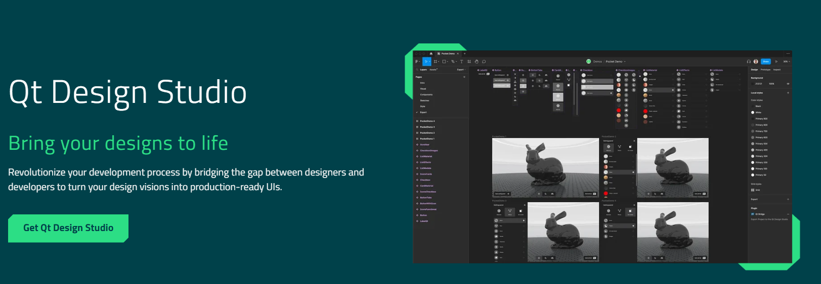

Slide 17
Aufgabe
Installieren Sie Qt Designer und starten Sie die Anwedung
?

Slide 18
Qt
QPainter, Varianten der Datenzeichnung, 2D-Transformationen

Slide 19
Der QPainter ist eine zentrale Klasse in Qt, die zur Zeichnung von 2D-Grafiken in Qt-Anwendungen verwendet wird. Mit dem QPainter können Sie auf verschiedenen Zeichenoberflächen wie Widgets, Bildern oder Druckgeräten zeichnen. Diese Klasse bietet eine Vielzahl von Funktionen und Methoden zum Zeichnen von Linien, Formen, Texten, Bildern und anderen grafischen Elementen.
Definition
QPainter

Slide 20
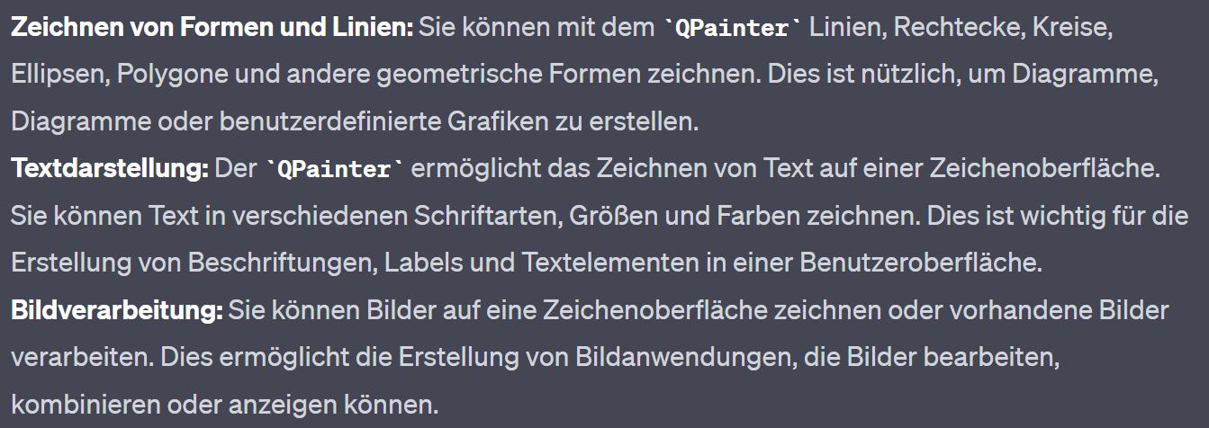

Slide 21
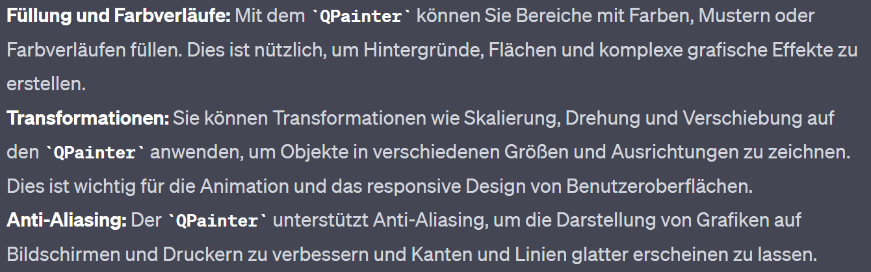

Slide 22
Aufgabe
Implementieren Sie den auf der nächsten Seite dargestellten QPainter
?

Slide 23
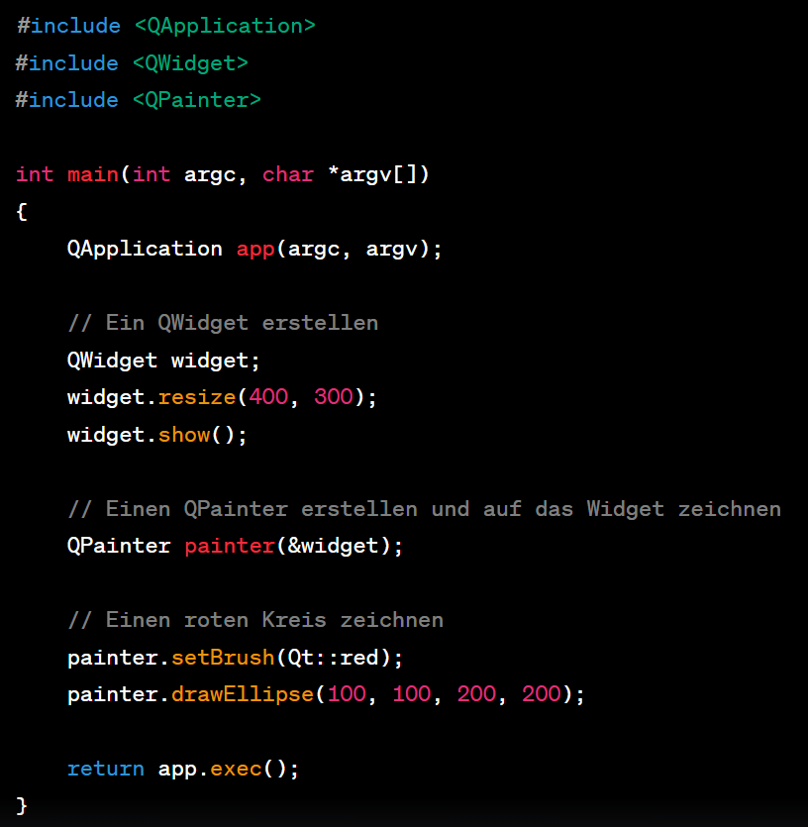

Slide 24
Recherche Aufgabe
Finden Sie Alternativen zum QPainter und implementieren Sie eine Alternative
?

Slide 25
2D-Transformationen in Qt ermöglichen es Ihnen, grafische Elemente wie Widgets, Zeichnungen oder Bilder in einer 2D-Ebene zu transformieren. Sie können diese Transformationen verwenden, um Objekte zu skalieren, drehen, spiegeln oder verschieben. Qt bietet verschiedene Klassen und Funktionen zur Durchführung von 2D-Transformationen, hauptsächlich über den QTransform-Klasse.
Definition
QTransform

Slide 26
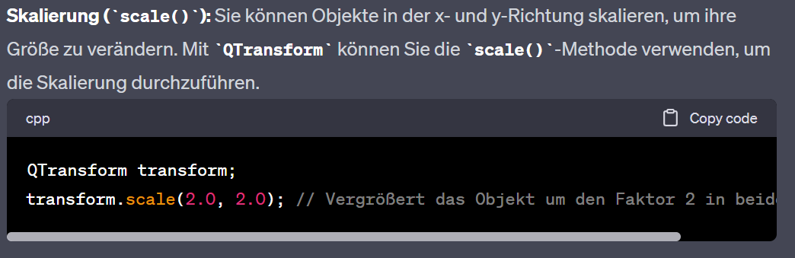

Slide 27
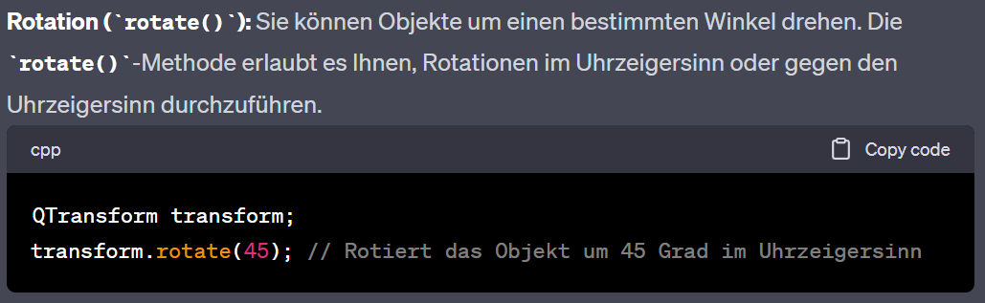

Slide 28
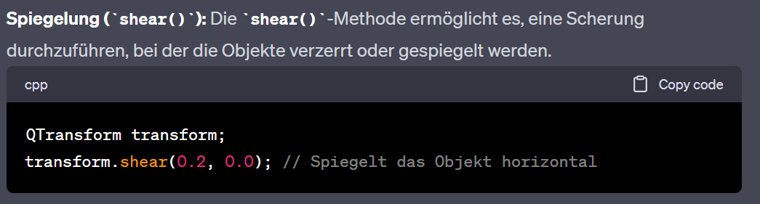

Slide 29
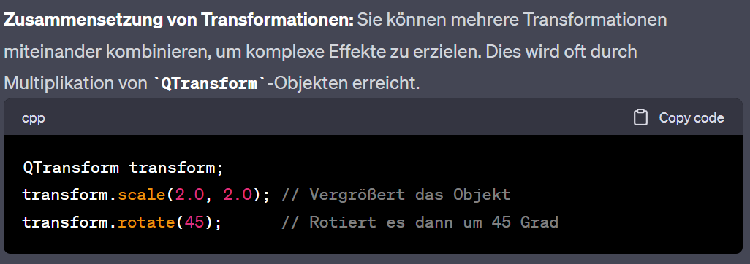

Slide 30
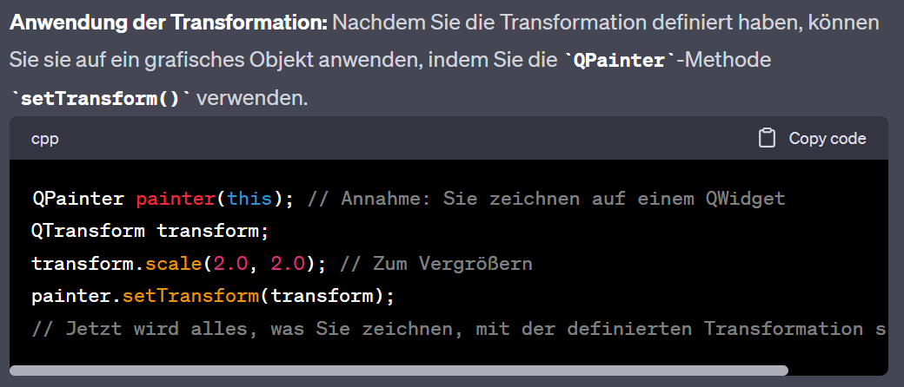

Slide 31
?
Aufgabe
Testen Sie QTransform aus

Slide 32
Qt
QMainWindow und QDialog

Slide 33
QMainWindow ist eine wichtige Klasse in der Qt-Bibliothek, die als Grundlage für Hauptfenster in Qt-Anwendungen dient. Hauptfenster sind die zentralen Fenster in einer Anwendung, die normalerweise die gesamte Anwendungsfläche abdecken und die Hauptbenutzeroberfläche und -funktionalität einer Anwendung darstellen. QMainWindow bietet eine Reihe von Funktionen und Widgets, die die Erstellung von Hauptfenstern erleichtern.
Definition
QMainWindow

Slide 34
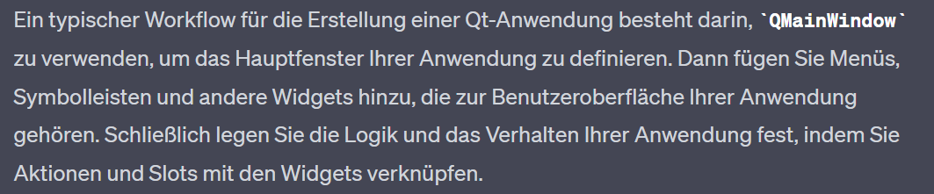

Slide 35
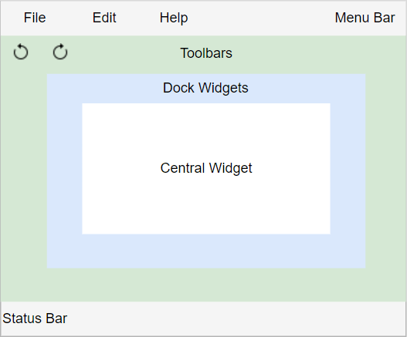

Slide 36
Recherche Aufgabe
Finden Sie die Klassen Definition der QMainWindow Klasse
?

Slide 37
QDialog ist eine Klasse in der Qt-Bibliothek, die verwendet wird, um Dialogfenster in Qt-Anwendungen zu erstellen. Dialogfenster sind spezielle Fenster, die dazu dienen, Informationen anzuzeigen, Eingaben vom Benutzer zu sammeln oder den Benutzer über wichtige Ereignisse oder Entscheidungen zu informieren. QDialog bietet eine strukturierte und benutzerfreundliche Möglichkeit, Dialoge in Qt-Anwendungen zu erstellen und zu verwenden.
Definition
QMainWindow

Slide 38
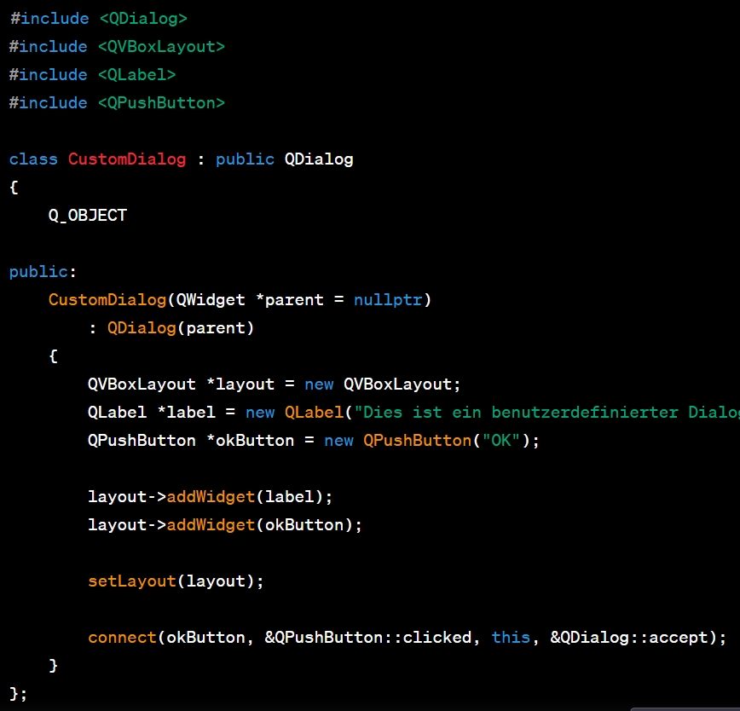

Slide 39
Aufgabe
Implementieren ein QDialog in eine QWidget Anwendung deiner Wahl
?

Slide 40
Qt
Layout-Management

Slide 41
Layout-Management in Qt ist ein wichtiger Ansatz zur Organisation von Widgets in einer Benutzeroberfläche. Es ermöglicht Ihnen, die automatische Anordnung von Widgets innerhalb eines Container-Widgets basierend auf bestimmten Regeln und Richtlinien zu steuern. Layouts sind besonders nützlich, um sicherzustellen, dass Ihre Benutzeroberfläche auf verschiedenen Bildschirmgrößen und -auflösungen korrekt angezeigt wird.
Definition
Layout-Management

Slide 42
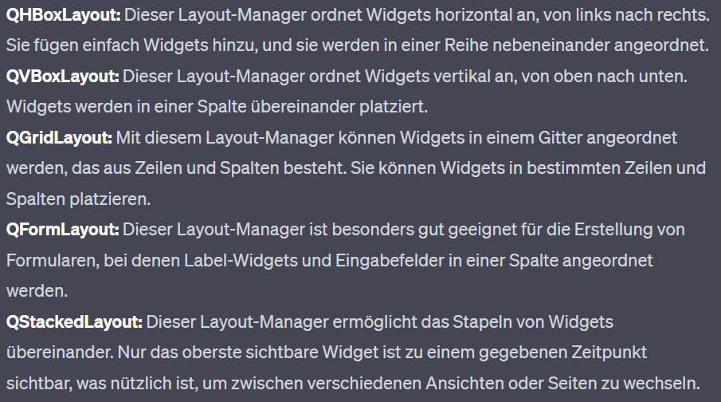

Slide 43
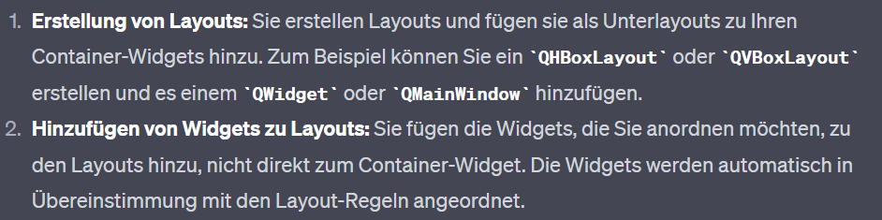

Slide 44
